Slide 1
El Órgano de Támara (Palencia)
El Órgano Ibérico en Tierra de Campos

Slide 2
Esta Guía de Visita sobre el Órgano de la localidad de Támara de Campos(Palencia) se estructura en tres partes complementarias y consecutivas:
1ª) Breve Introducción histórica al Órgano como instrumento.
2ª) Estructura y partes de un Órgano.
3ª) El Órgano de Támara de Campos

Slide 3
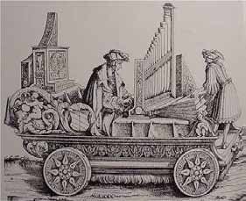
1ª) Breve Introducción histórica al Órgano como instrumento
Foto: Órgano positivo sobre carruaje.
Fuente: http://www.march.es/musica/jovenes/guiaorgano/organo.asp

Slide 4
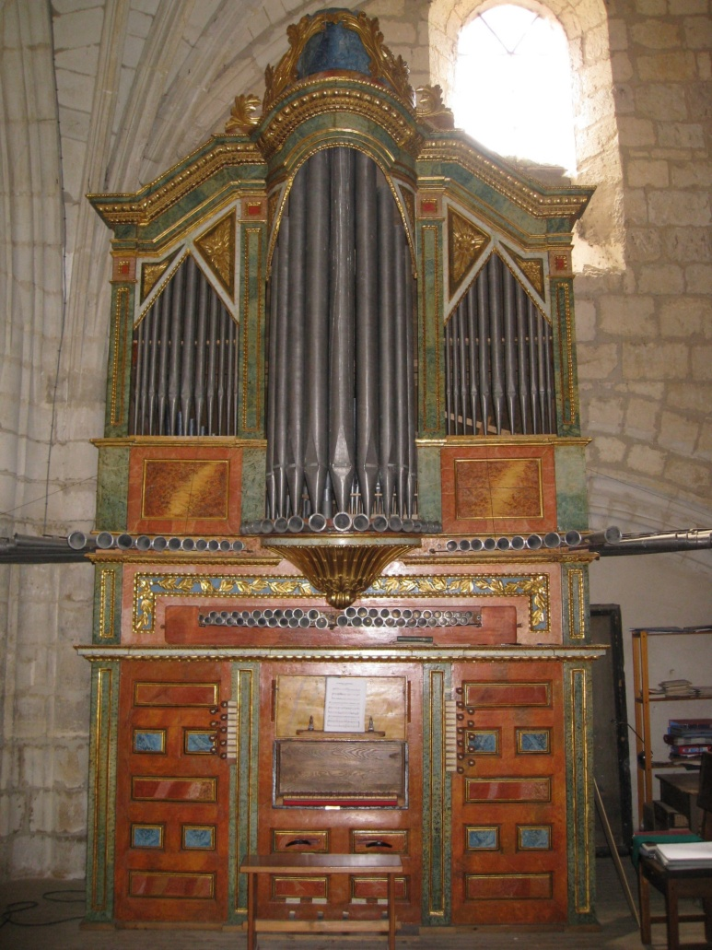
Tierra de Campos es una comarca donde el Órgano Ibérico y su música han tenido históricamente un gran desarrollo
Muchas de sus localidades mantienen desde hace siglos Órganos para la interpretación musical dignos de ser conocidos y estudiados
Foto: Órgano Ibérico de San Pedro (Frómista) . Fuente: http://www.fromista.com

Slide 5
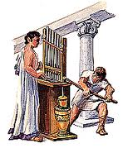
Para poder sacar provecho de la posterior Visita al Órgano de la localidad palentina de Támara de Campos, es necesario que conozcamos algunos detalles sobre la evolución histórica de estos instrumentos musicales tan interesantes
Aunque la mayor parte de los órganos que existen en España – y en Tierra de Campos – pertenecen a la época barroca (ss. XVII y XVIII), los antecedentes de este instrumento son muy anteriores en el tiempo.
Su invención se atribuye a Ctesibius de Alejandría (s. III a. C.) y era un tipo de Órgano llamado “hydraulis” con tubos, teclas o llaves movidos por agua que conseguían llevar y mantener aire a presión.
Ya en la Grecia clásica se habla del órgano como una herramienta equiparable a una o varias clases de instrumentos musicales, disponiendo del tipo de órgano hidráulico.
En la Roma clásica su uso se extendió por el Imperio en teatros y actos públicos.
Foto: Hydraulis antiguo.
Fuente: organohammond.blogspot.com

Slide 6
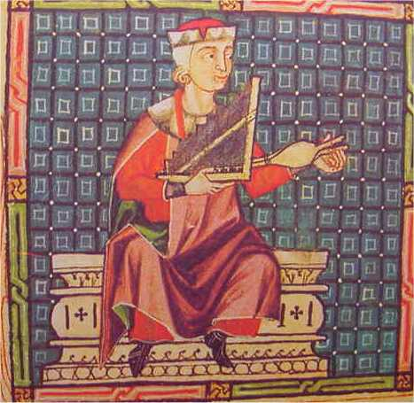
San Agustín habla del “organum”, nombre general que se daba en su época (s. IV d.C) a todos los instrumentos de la familia del viento metal.
Desde el s. IV d.C. el sistema del hydraulis del órgano convivió con otro de fuelles de aire para alimentar al instrumento. En el s. XIII el Hydraulis dejará de usarse.
En Bizancio se sigue usando el Órgano como instrumento de pompa en la Corte en la vida secular (banquetes, bodas, procesiones, carreras de cuádrigas…). De hecho el Órgano era usado como símbolo de poder y regalo diplomático, y era decorado con oro o similares.
En la Edad Media y en la Europa Occidental el Órgano fue usado casi exclusivamente por la Iglesia (sobre todo entre los ss. X al XIII).
Foto: Órgano portativo medieval. Fuente: educarex.es/Educacion_Artistica/Musica/

Slide 7
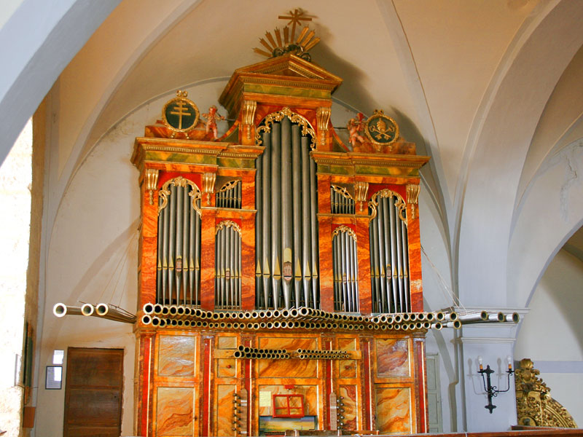
En el Renacimiento (ss.XV/XVI) el Órgano incorpora nuevos registros -lengüetas cortas, largas, diferentes flautados -, surgiendo una amplia tipología: - Órgano portativo o procesional. - Claviórgano - Realejo o positivo, que se movía pero había que “depositarlo” para tocarlo.
En el Barroco ( ss. XVII y XVIII) alcanza su esplendor, gran tamaño, mostrando variedades regionales y distintas escuelas.
En el Romanticismo (S. XIX) el órgano introduce cajas neogóticas y amplía sus recursos gracias a las nuevas tecnologías de la Revolución Industrial, logrando grandes sonoridades: es el Órgano Sinfónico.
En esta época incorpora los tubos ordenados por alturas, los secretos cromáticos, un pedal de expresión para las intensidades, y un sistema de lengüetas libres (sin tubo), como en el armonio.
Foto: Órgano Basílica Ntra Sra. Sion (Suiza). Siglo XV.
Fuente: https://es.wikipedia.org/wiki/Bas%C3%ADlica_de_Val%C3%A8re

Slide 8
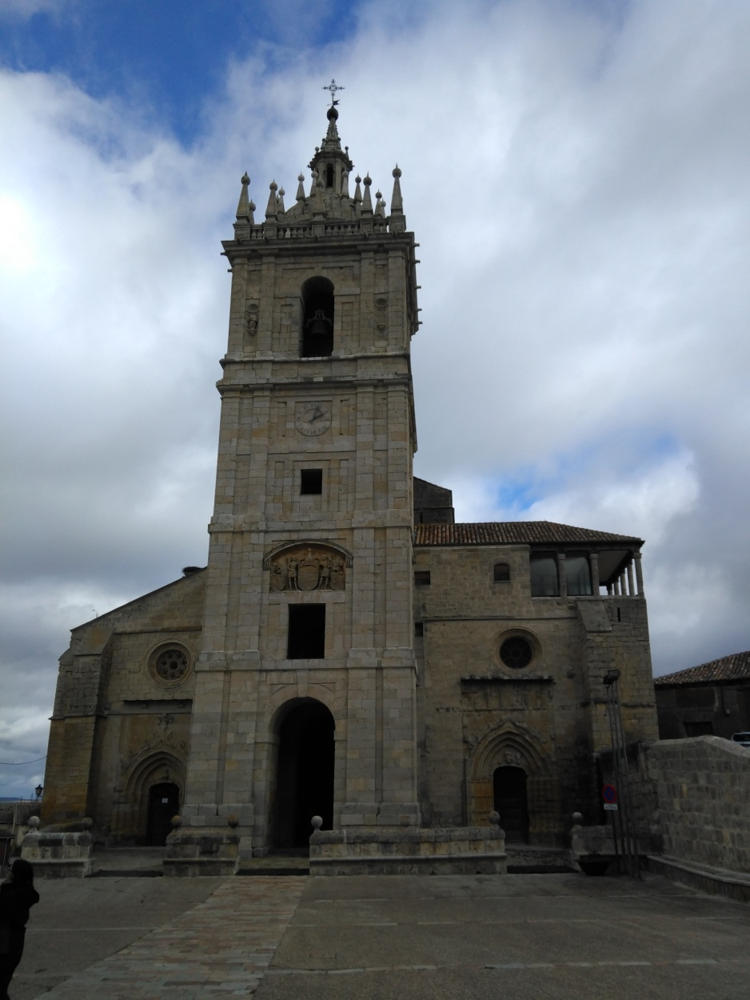
En España – y también en Tierra de Campos- la mayor parte de los órganos son de la época barroca.
Éstos no se reemplazaron por otros más modernos con posterioridad al Barroco debido a las siguientes causas:
Difícil situación económica en la España del s. XIX.
Las desamortizaciones sufridas por la Iglesia y su consiguiente declive.
La decadencia de la cultura musical en el mundo rural.
El deterioro de los instrumentos y de la cultura del órgano durante el s. XIX y parte del s. XX.
El Órgano de la Iglesia de S. Hipólito de Tamara de Campos es un ejemplo de órgano del barroco del s. XVIII.
Foto: Iglesia de Támara de Campos. Fuente: Gregorio Diez Mardomingo.

Slide 9
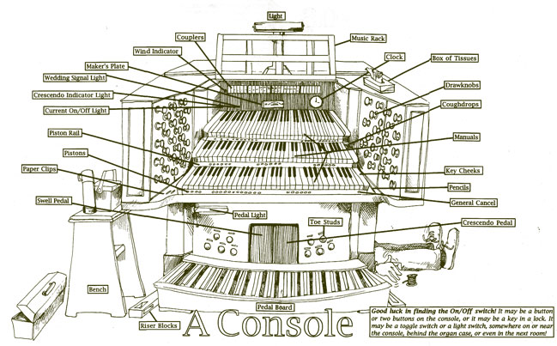
2ª) Estructura y partes de un Órgano
Foto: Estructura Órgano barroco. Fuente: http://musicabarrocaorgano.blogspot.com.es/

Slide 10
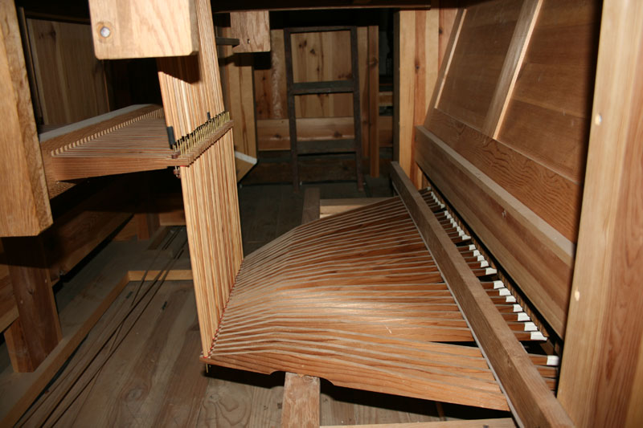
En cuanto a la estructura del Órgano como instrumento, es necesario e interesante conocer las principales partes del mismo y su funcionamiento, para poder después reconocerlas en el Órgano de la Iglesia de Támara de Campos.
Tres son las partes
fundamentales de un
Órgano:
1ª/ Los fuelles
2ª/ Las tuberías
3ª/ La mecánica
Foto: Mecánica Órgano Iglesia S. Andrés Carrión de los Condes. Fuente: http://www.organosdepalencia.com/

Slide 11
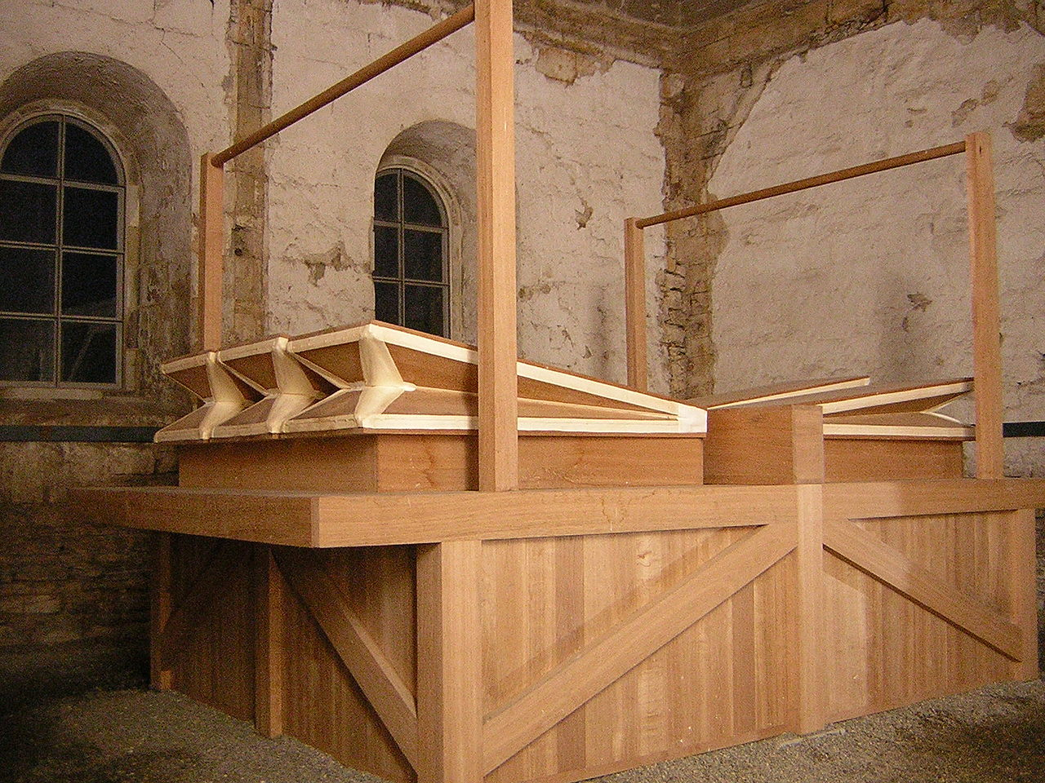
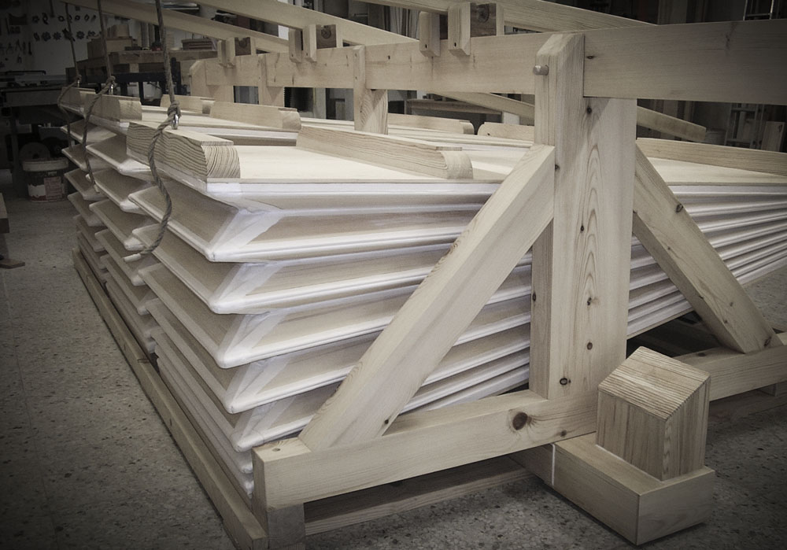
1ª/ Los Fuelles son el mecanismo generador del aire que necesita el Órgano para sonar. Pueden ser. . .
. . . cuneiformes
(forma de cuña)
. . . de pliegues paralelos
( más frecuentes)
Foto: Fuelle pliegues paralelos. Fuente: http://www.joaquinloisorganero.com
Foto: Fuelles en cuña. Fuente: https://es.wikipedia.org/wiki/ORGAN%C2%B2/ASLSP

Slide 12
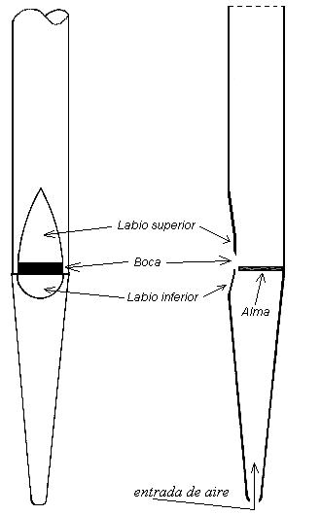
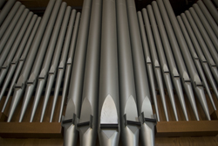
2ª/ Las Tuberías son los conductos sonoros por los que discurre el aire, en los que se produce la vibración sonora, y los causantes de la sonoridad final del Órgano.
Podemos hablar de . . .
Tubos labiales o de boca, donde el aire insuflado vibra al chocar con el labio superior del mismo.
Foto: tubos labiales. Fuente: http://cordis.europa.eu/result/rcn/92635_es.html
Foto. Esquema tubo labial. Fuente: http://enciclopedia.us.es/images/b/b5/Esquema_tubo_bisel.png

Slide 13
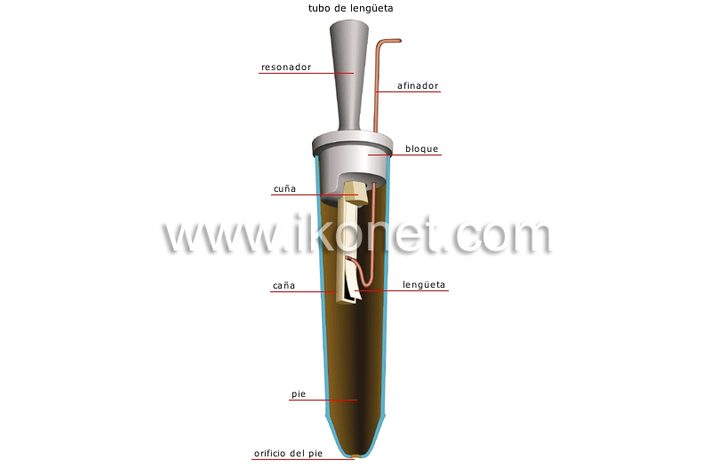
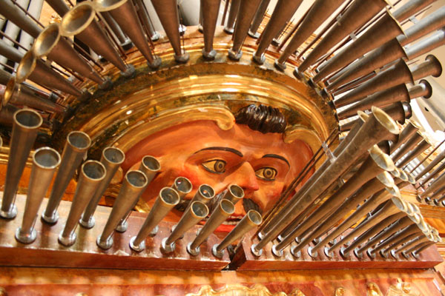
Y tubos de lengüeta, en los que el aire insuflado vibra gracias al contacto con ella.
Foto: Tubos de lengüeta. Fuente:http://organosdepalencia.com/
Foto: Tubo de lengüeta.
Fuente: http://www.ikonet.com/es/diccionariovisual/arte-y-arquitectura/musica/
instrumentos-de-teclado/organo-2.php

Slide 14
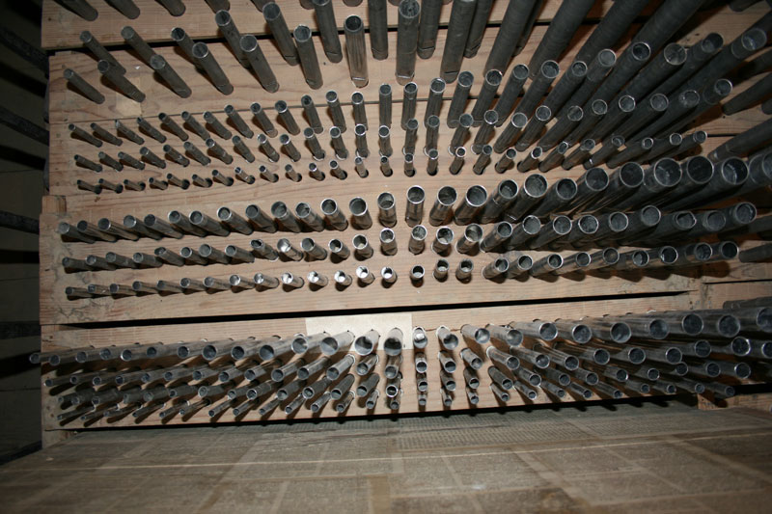
Pero además las tuberías también hay que diferenciarlas en función de su material de construcción. . .
Tubos de metal, habitualmente aleaciones de estaño (sonido claro y brillante) y de plomo (sonido velado y dulce).
Suelen tener una sección transversal circular.
Foto: Vista cenital tubería interior Órgano Iglesia S. Pedro Amusco (Palencia). Fuente: http://www.organosdepalencia.com
Foto; Órgano Iglesia S. Pedro Fuentes de Nava (Palencia). Fuente: http://www.organosdepalencia.com

Slide 15
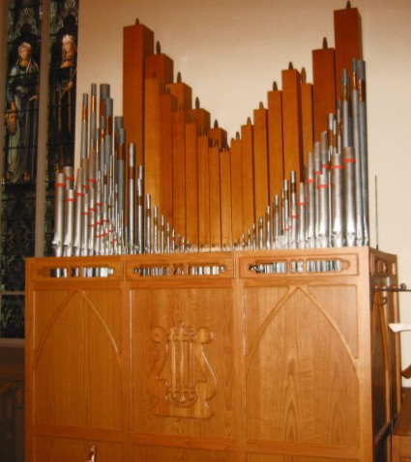
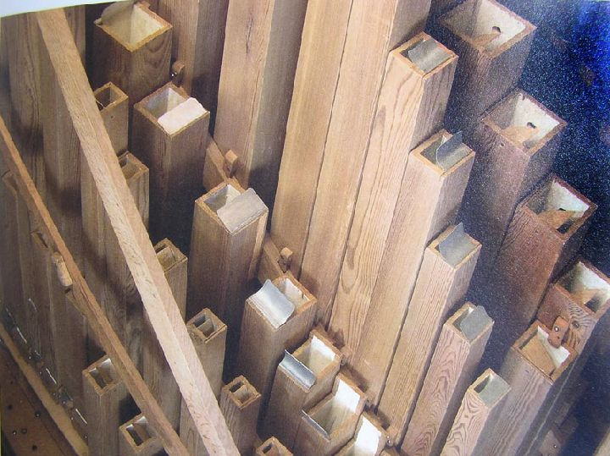
Y tubos de Madera, según las condiciones y la humedad del lugar a ubicar.
Suelen ser maderas duras en el cuerpo superior pero en su sección inferior maderas más blandas para modelar mejor los labios y calibrar el chorro del aire.
Suelen tener secciones transversales cuadradas y/o rectangulares
Foto: Órgano Merklin Schütze de la Catedral de Murcia.
Fuente: http://www.regmurcia.com/servlet/s.Sl?sit=c,522,m,162&r=ReP-24688-DETALLE_REPORTAJESPADRE
Foto: Tubos madera Órgano Catedral S. Rafael, Iowa.
Fuente: https://es.wikipedia.org/wiki/Tubo_de_%C3%B3rgano

Slide 16
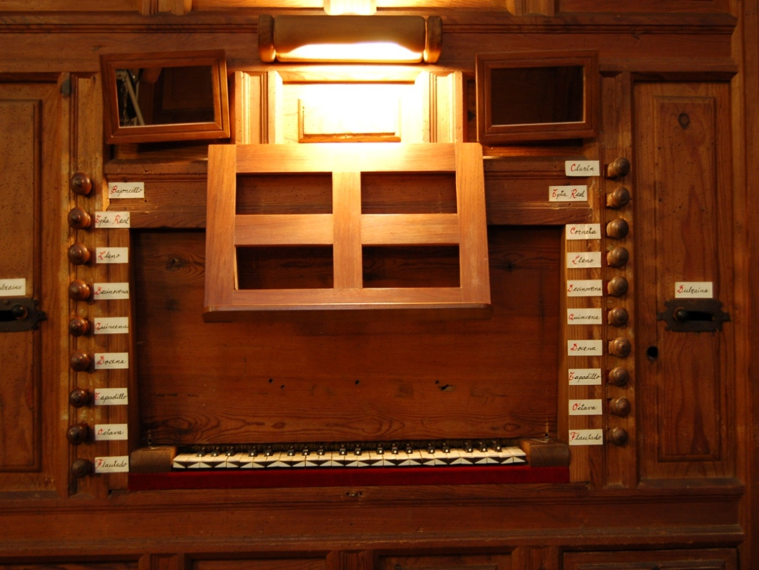
3ª/ La mecánica, que son todas las partes del Órgano que se deben activar para que el instrumento suene, desde el teclado hasta los tubos. Podemos destacar . . .
La Consola, lugar central entorno al cual se sitúa el organista.
Podemos considerarla el cerebro del Órgano pues tiene todos los controles de teclas y registros.
Foto: Consola del Órgano de la Iglesia de las Huelgas Reales de Valladolid. Fuente: http://asociacionmanuelmarin.es/aula-de-invierno/

Slide 17
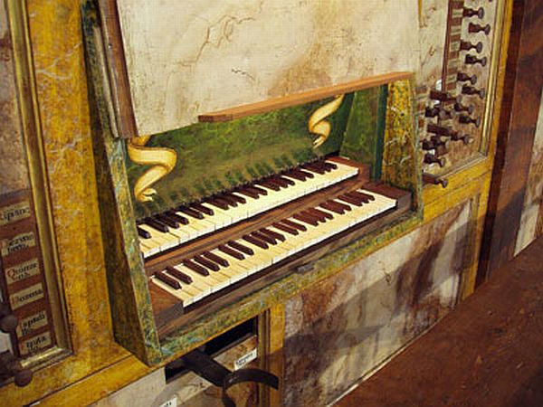
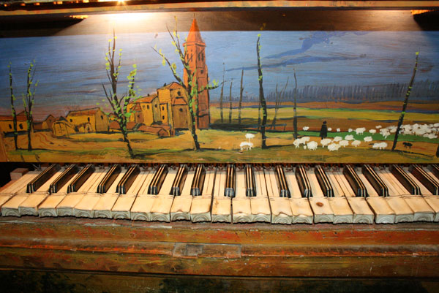
Dentro de la Consola podemos distinguir las siguientes partes:
Cada Órgano puede tener uno o varios teclados, aunque en España son más frecuentes los de un solo teclado con registración partida
- El Teclado manual
- El pedalero
- Los registros
Foto: Órgano Iglesia Abarca de Campos.
Fuente: http://www.fundacionfrancischapelet.com/videoguias/ruta1/abarca/
Foto: Órgano de la Iglesia de La Seca (Valladolid).
Fuente: http://www.diputaciondevalladolid.es/imagenes/organo_barroco/ listado_de_organos/seca_la/iglesia_asuncion/organo_4G.jpg

Slide 18
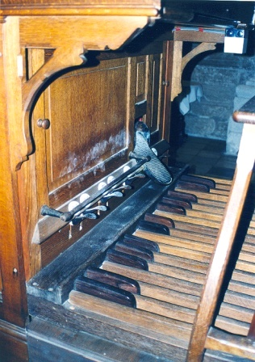
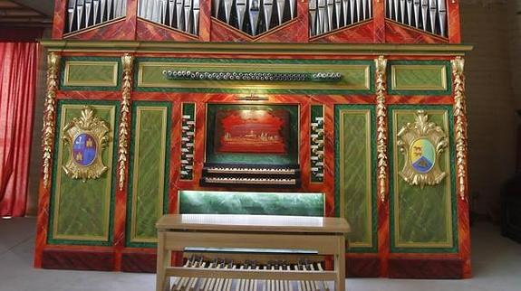
Los Órganos también tienen un teclado tocado con los pies simultáneamente al teclado manual: se llama «pedalero»
En la foto inferior, ejemplo de teclado doble y pedalero, en el Órgano de la Iglesia de Abarca de Campos
Foto: Teclados y pedalera Órgano Abarca de Campos.
Fuente: http://www.elnortedecastilla.es/palencia/201506/01/chapelet-crea-nuevo-organo-20150601111326.html
Foto: Órgano Catedral La Serena (Chile). Fuente: http://www.clr.cl/Spanish-Org-Catedral_de_La_Serena.asp?crit=catastro+general+de+los+%F3rganos+de+Chile

Slide 19
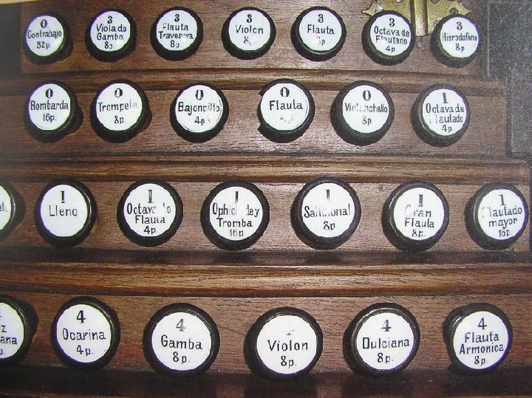
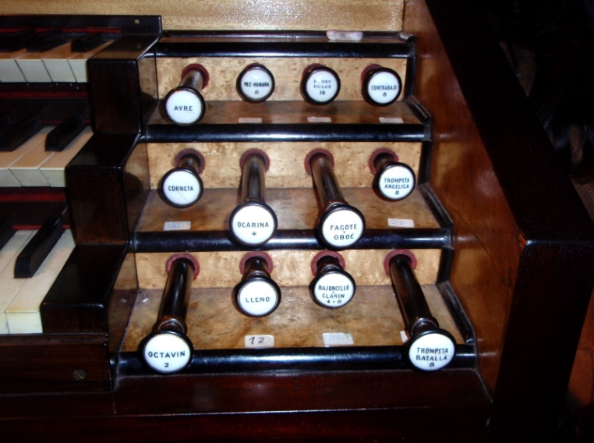
Por último, los Registros son los botones o tiradores que permiten cambiar la sonoridad del Órgano modificando la selección de tubos que suenan en cada caso
Algunos de los muchos nombres y timbres que incluyen los registros son:
- Violón - Clarín de bajos
- Docena - Trompeta Magna
- Nasardos IV - Violeta
- Flautado - Corneta Tolosana
- Octava - Címbala
- Corneta clara - Lleno
- Trompeta Real - Tapadillo
- Bajoncillo - Etc…
Foto: Tiradores de botonera. Fuente: https://villaumbrosa.files.wordpress.com/2012/04/p2080730.jpg
Foto: Botonera de registros.
Fuente: http://www.regmurcia.com/servlet/s.Sl?sit=c,640,m,3025&r=ReP-24688-DETALLE_REPORTAJESPADRE

Slide 20
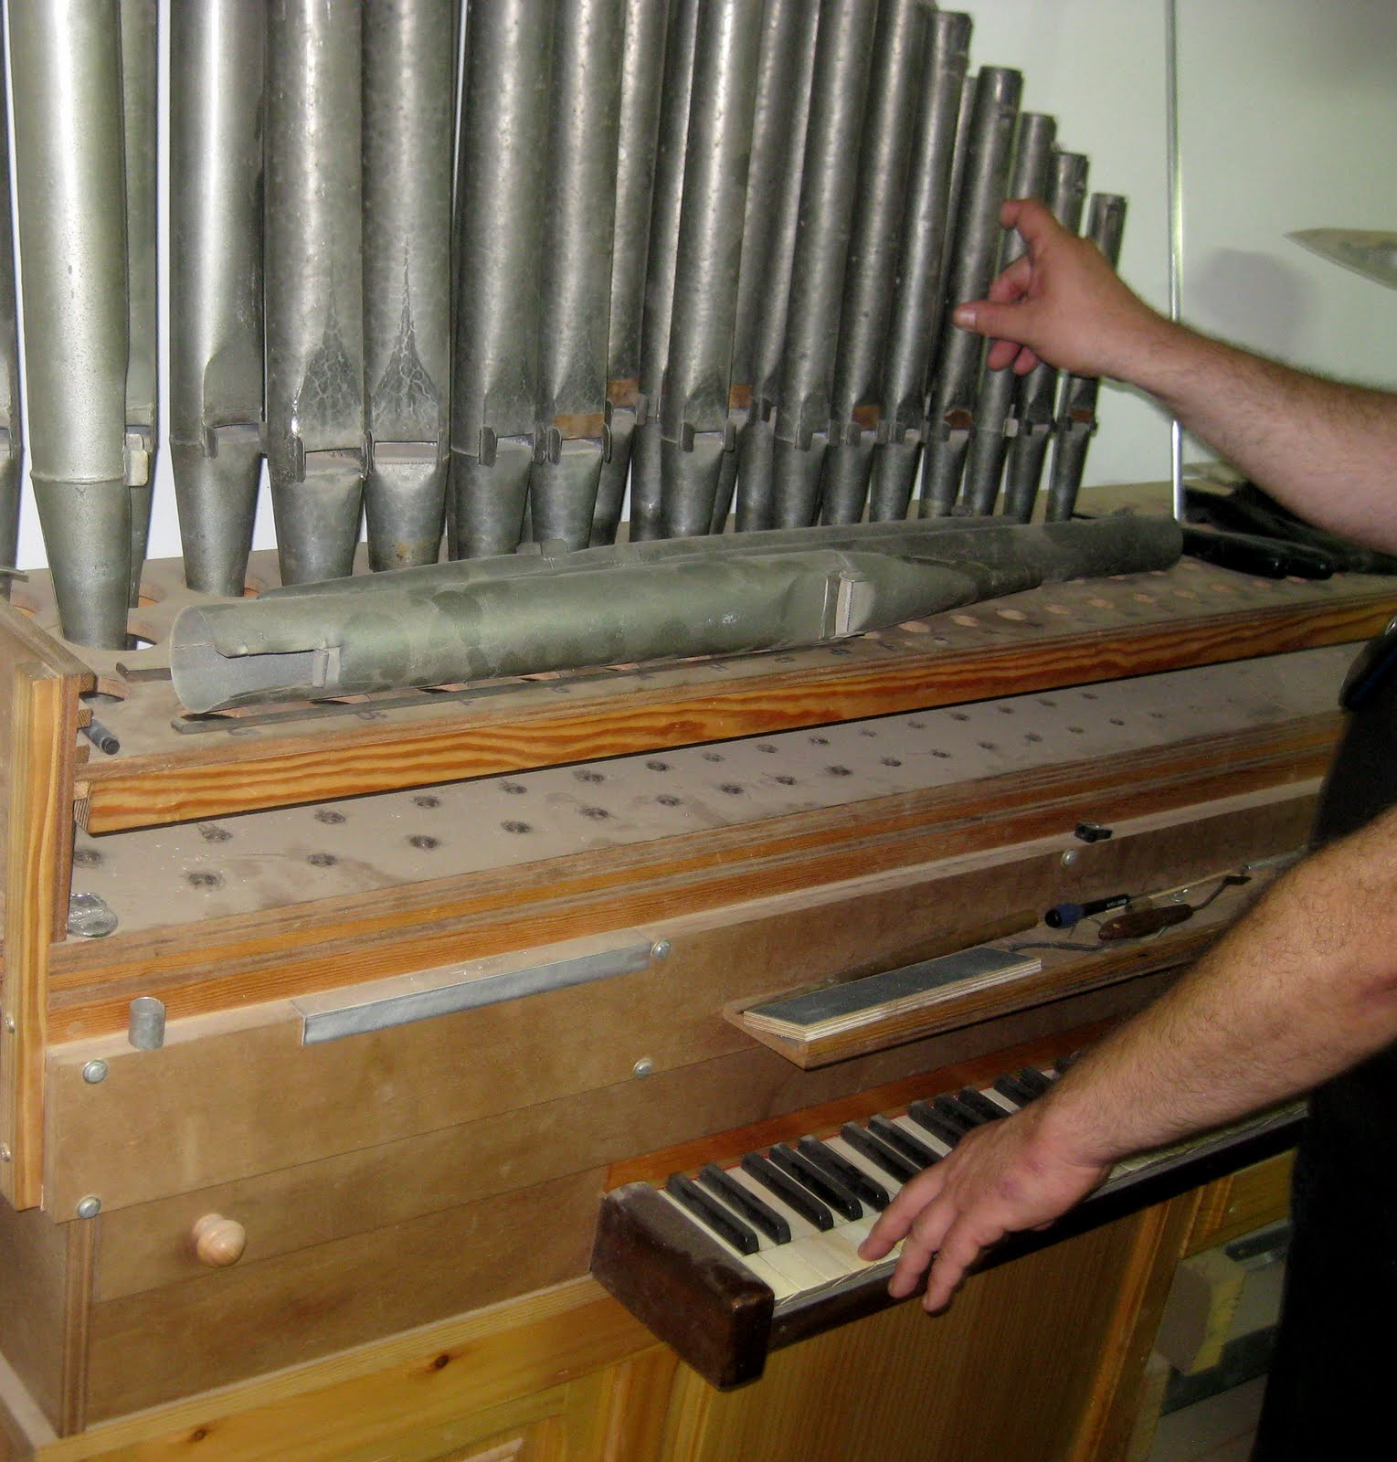
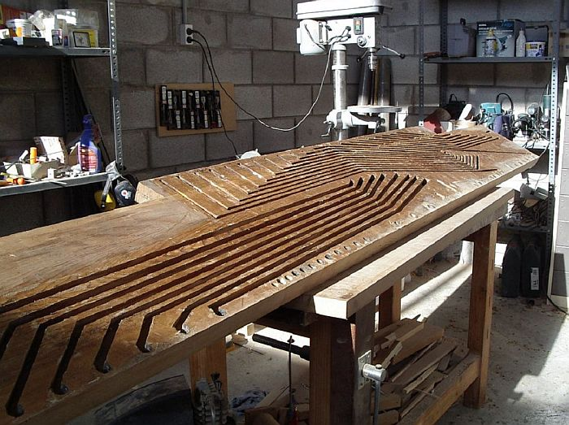
Una parte fundamental de la mecánica del Órgano se centra en la sección denominada el «secreto», situada encima de la consola y debajo de los tubos
Es la caja de madera forrada con piel que contiene, bajo una presión constante, todo el aire que necesitan los tubos para sonar
En el secreto está «el arca de viento» con sus canales y válvulas y en la que se apoyan los tubos
Foto: Secreto al descubierto sin el forro y tubos encima. Fuente: http://elblogdelacreatividadalpiano.blogspot.com.es/2011/09/visita-al-taller-del-maestro-organero.html
Foto: Tablón de conducción. Fuente: http://www.diputaciondevalladolid.es/imagenes/organo_barroco/exposicion/mecanica2G.jpg

Slide 21
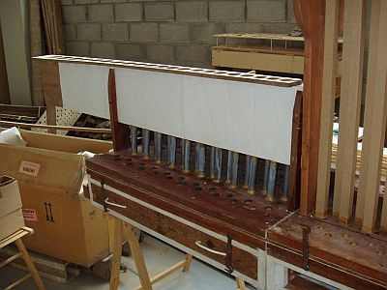
Cómo funciona la mecánica de un Órgano
Dentro del secreto circula aire procedente del fuelle a través de unos canales o pasillos –arca del viento-, cerrados cada uno de ellos por una válvula.
Cada válvula permanece conectada a una tecla por medio de unas varillas y unos molinetes. por lo que hay tantos canales como teclas en un órgano.
Este aire llega a todos y cada uno de los tubos del órgano, que son colocados sobre su tapa llena de agujeros, o un poco más alejados del secreto. En este último caso, el aire viene a través de los tablones de conducción, consistentes en tablas de madera acanaladas que conducen el aire procedente de los fuelles.
Para que el aire no se escape entre las uniones de todos elementos de madera (tablones, secreto) se utiliza badana (piel de oveja).
Así pues, al pulsar una determinada tecla, una varilla conectada con unos molinetes abre la válvula correspondiente del secreto y entra el aire en uno de los canales, que se escapará por los agujeros de las correderas que encuentre abiertos, llegando a los tubos y produciendo el sonido.
Foto: Tablón de conducción. Fuente: http://www.diputaciondevalladolid.es/imagenes/organo_barroco/exposicion/mecanica2G.jpg

Slide 22
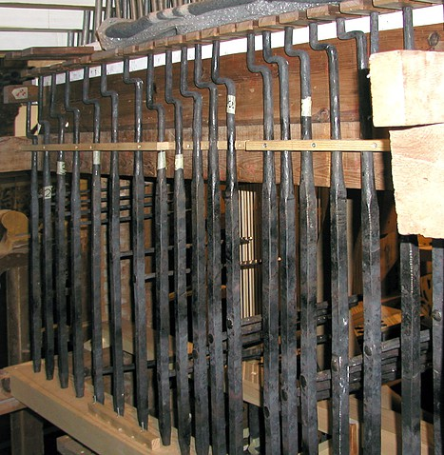
Y la mecánica de los distintos timbres del Órgano. . .
Con respecto a la botonera de registros colocada generalmente a ambos lados del teclado, ésta controla las diferentes familias de timbres que puede tener el Órgano según los tubos que tenga.
Desde que el organista acciona el pomo de un registro ocurren una serie de movimientos mecánicos internos:
el pomo va unido a un tirador o trozo de viga de madera largo que a su vez mueve una palanca de hierro llamada árbol.
Este movimiento desplaza la corredera, que tapa cada una de las entradas de aire de cada familia de tubos - y de timbres- dejando sus orificios en línea con los de la tapa del secreto.
Foto: Árboles del sistema de registros.
Fuente: http://www.desmottes.org/#!Limpieza de los secretos/zoom/c12o2/image191s

Slide 23
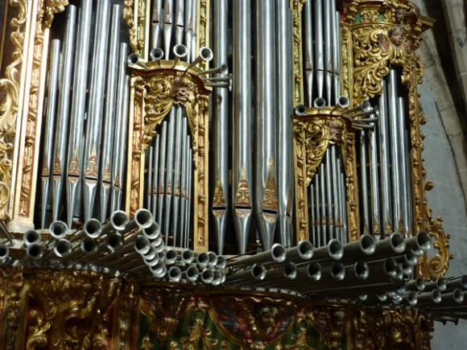
El Órgano Ibérico
Antes de entrar a analizar el Órgano de la Iglesia de S. Hipólito de Támara es necesario saber que muchos de los Órganos construidos en España mantienen algunas características peculiares que los diferencian de sus congéneres europeos:
Secreto (almacenaje del aire) partido, que permite distintos registros en ambas manos de un mismo teclado.
Empleo de un único teclado por órgano.
Lengüeta horizontal de batalla, es decir, tubos en horizontal en la fachada inferior del órgano, con distintas disposiciones espaciales (en alas, abanico, mitra, en Ave maría…).
Teclado con octava corta en la octava más grave del teclado, al no usarse apenas las alteraciones en notas más graves.
En Tierra de Campos se ha producido la recuperación y restauración de gran parte de estos Órganos en el último medio siglo.
Foto: Lengüetería horizontal de batalla. Órgano Iglesia S. Juan Bautista. Santoyo (Palencia).
Fuente: http://santoyo.es/index.php/turismo/rutas-de-los-organos-barrocos-de-la-tierra-de-campos/

Slide 24
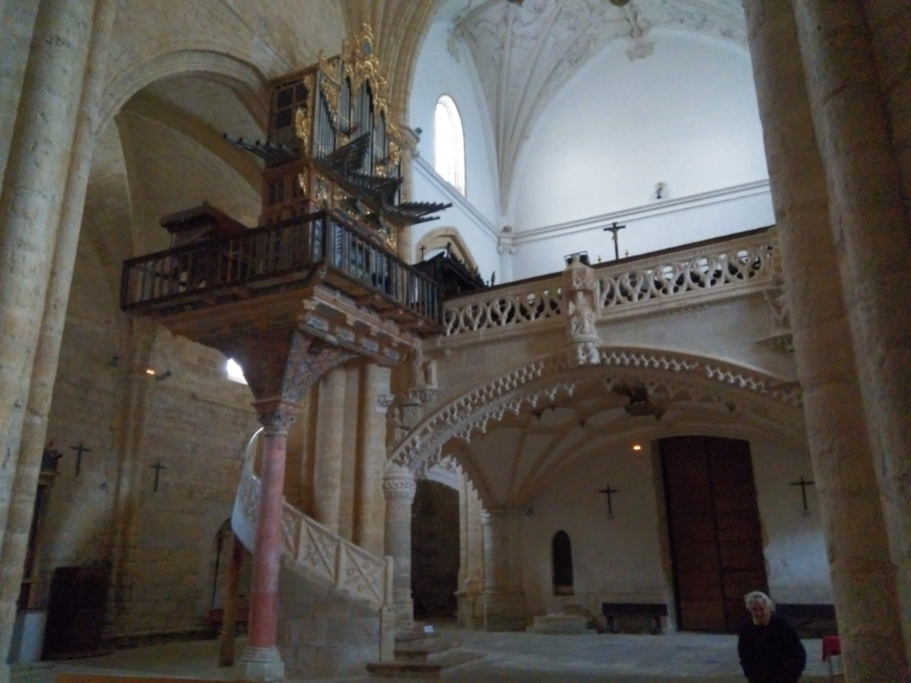
3ª) El Órgano de Támara de Campos
Vamos a realizar la Visita al Órgano de Támara de Campos siguiendo el mismo orden que empleamos para acercarnos al mundo del Órgano en la primera y segunda parte de esta Guía Didáctica.
Por ello en primer lugar nos centraremos en averiguar algo sobre el contexto histórico del Órgano y su arquitectura.
Posteriormente analizaremos las principales características musicales del Instrumento, así como sus elementos constitutivos.
Foto: Órgano Iglesia Támara. Fuente: Gregorio Diez Mardomingo

Slide 25
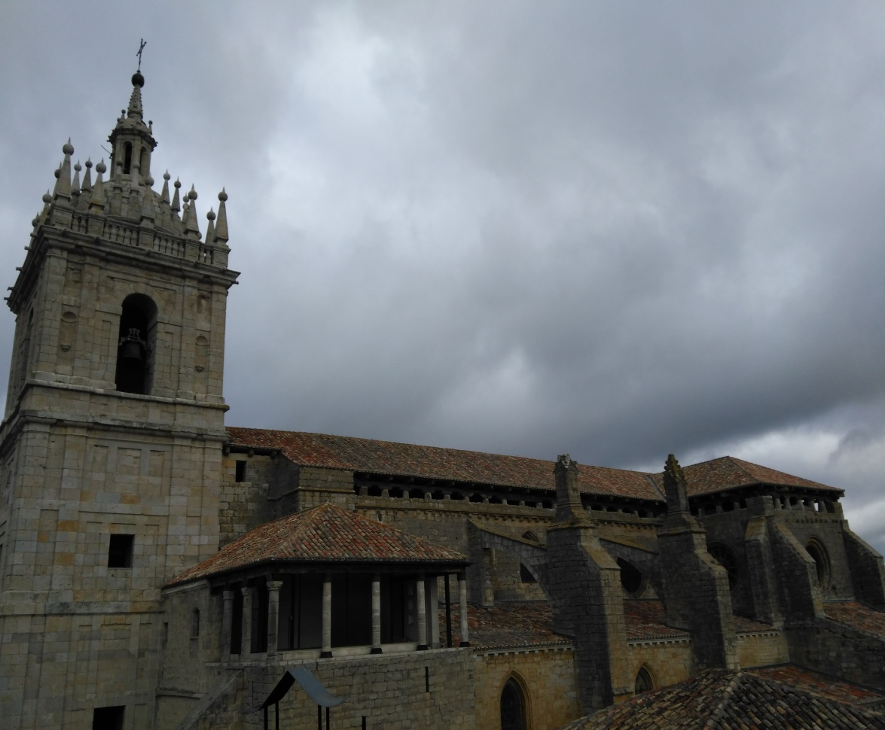
Contexto histórico y artístico
El Órgano de Támara (Palencia) se localiza en su impresionante Iglesia de S. Hipólito el Real, edificio gótico (s.XIV) con añadidos renacentistas y barrocos.
Declarado Bien de Interés Cultural (BIC) y Monumento Histórico artístico, fue templo de patronato real, contando con privilegios reales – de Juan II de Castilla y Alfonso XI entre otros-.
Ello facilitó la construcción del edificio y su riqueza interior, entre la que se encuentra su Órgano.
Foto: Iglesia S. Hipólito el Real. Fuente: Gregorio Diez Mardomingo
Fuente del texto: https://es.wikipedia.org

Slide 26
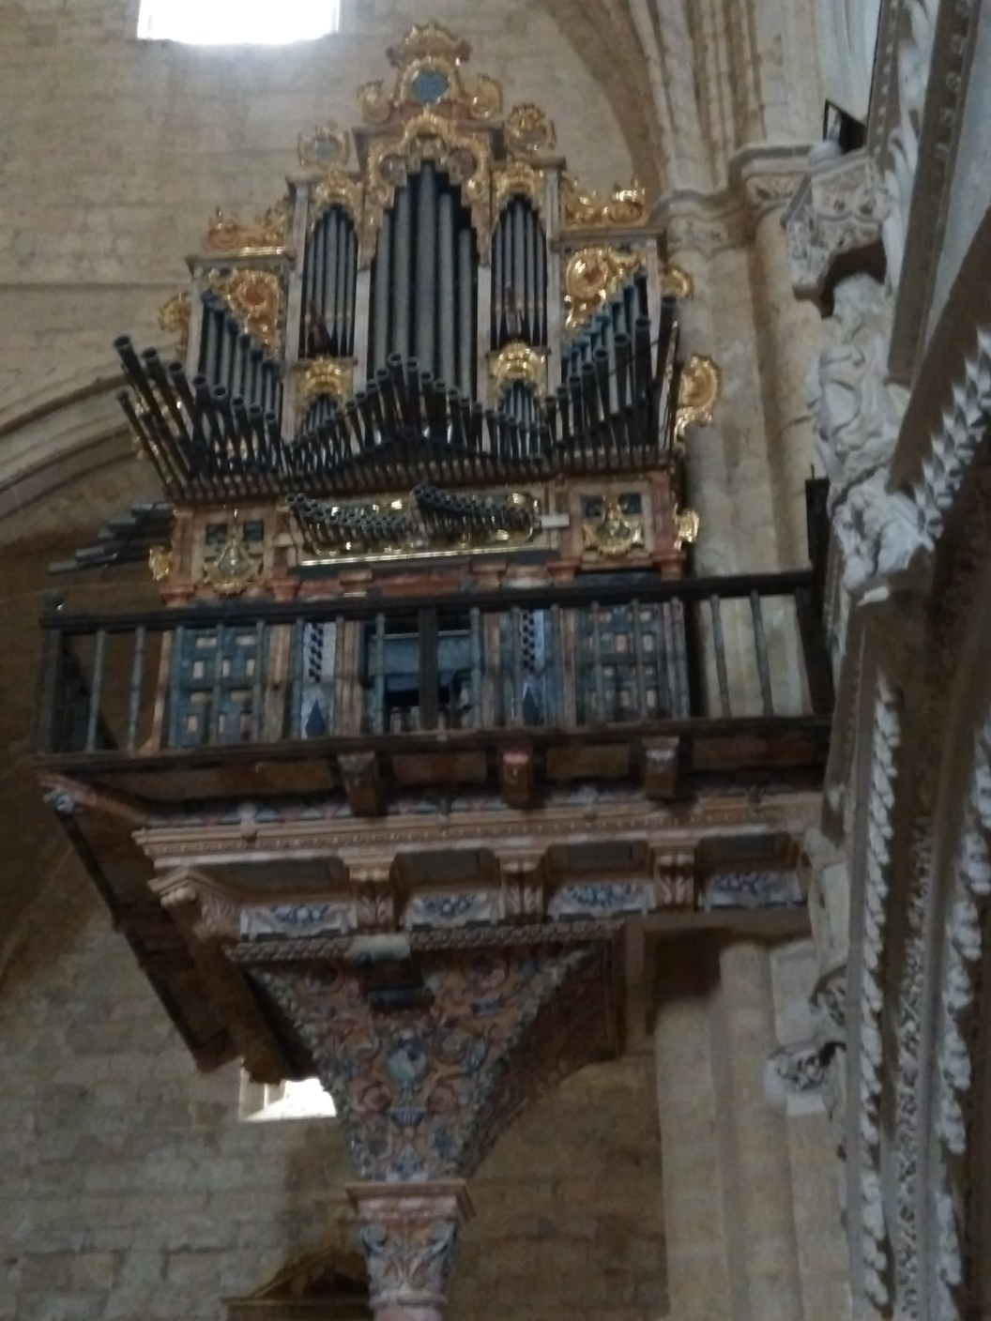
Sobre su emplazamiento e historia
Es muy singular su emplazamiento y construcción pues está situado a los pies de la iglesia, junto al coro pero exento y colocado sobre una fina columna que a su vez sostiene la plataforma en que está ubicado.
Sobre su capitel se abre una repisa en forma de palmera, lo suficientemente grande como para sujetar el órgano que está rodeado y protegido por una barandilla.
El autor de esta arquitectura es desconocido, no así la fecha de 1775 que se halla escrita entre la variedad de temas decorativos en yeso artísticamente coloreado.
Foto: Órgano Iglesia Támara. Fuente: Gregorio Diez Mardomingo

Slide 27
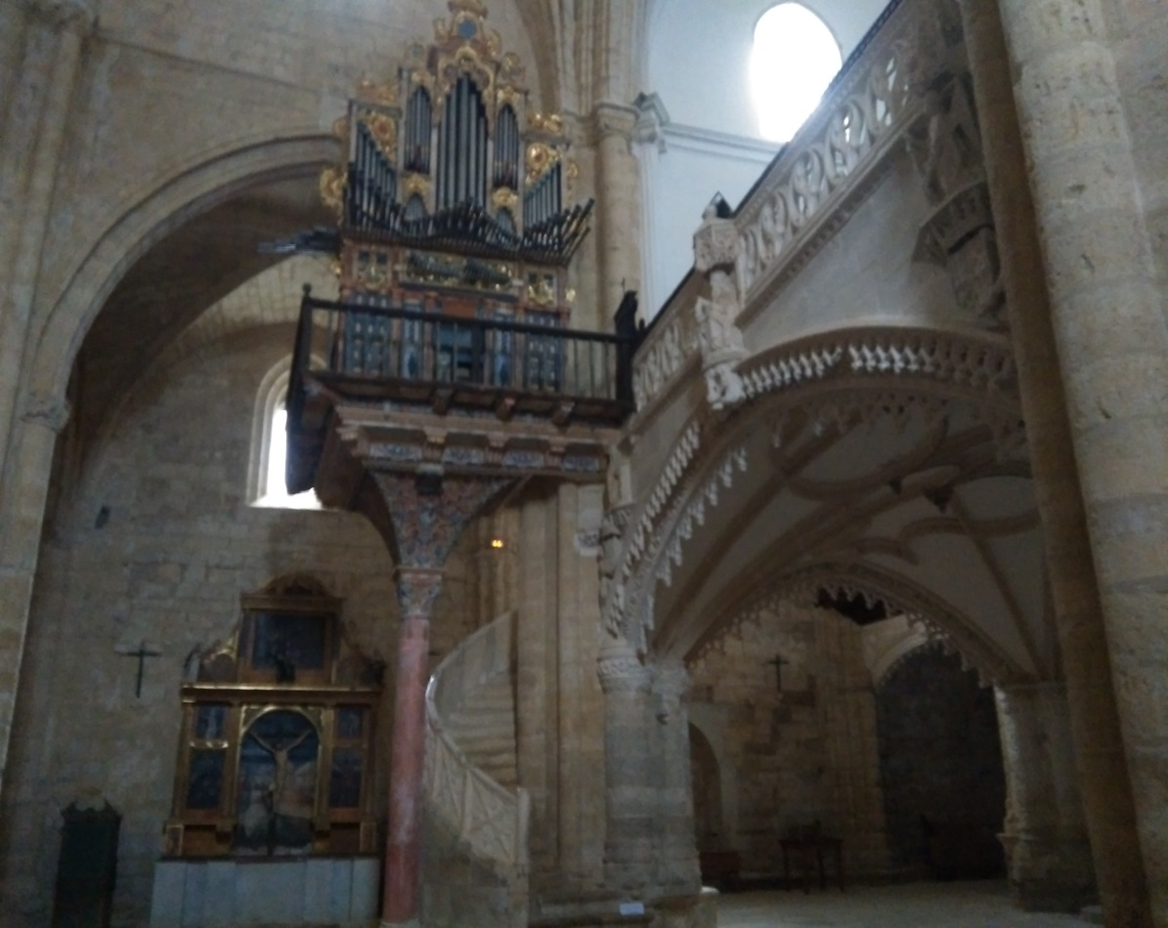
Sobre el Instrumento
El órgano es un instrumento construido en los años 1732-33 (siglo XVIII ) por Pedro Merino de la Rosa, organero burgalés. Es un instrumento perteneciente , así pues, al periodo barroco, como su estética confirma.
Fue reformado y restaurado posteriormente y de manera más o menos parcial en diferentes ocasiones, las más destacadas en los años 1785, por Antonio Ruiz Martínez, y en 1986 por el taller de Federico Acitores (maestro organero de Torquemada , en Palencia).
Foto: Órgano Iglesia Támara. Fuente: Gregorio Diez Mardomingo

Slide 28
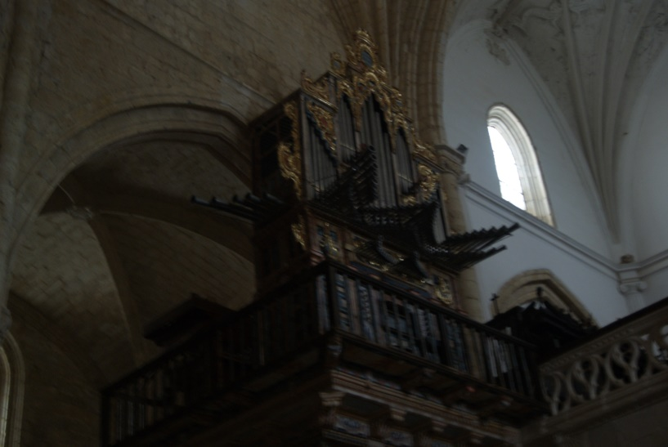
La obra «INVENTARIO DE LOS ÓRGANOS DE LA PROVINCIA DE PALENCIA» publicada por el Grupo Araduey-Campos en 2008 nos aporta una información privilegiada de primera mano para conocer este Órgano de Támara de Campos.
En ella se dice al respecto de su construcción y reformas . . .
“Este órgano fue construido en 1732 por Pedro Merino de la Rosa, también autor del órgano de Santoyo, aprovechando algunos elementos de un instrumento anterior, obra de Gregorio Zabala en 1666. La caja actual fue realizada entonces por Lorenzo Rojo, vecino de Piña de Campos, colocada sobre el `pie de gallo` obra de Lorenzo Hortiz. En 1740, Agustín Merino de la Rosa, hijo del autor, apea la tubería y repara el secreto que presentaba algún defecto de origen. En 1785, Antonio Ruiz Martínez hace el secreto y los fuelles nuevos (…)».
« (…) efectivamente, las intervenciones primero de Gregorio Zabala en 1666, de Pedro Merino de la Rosa en 1732 y las de Antonio Ruiz Martínez en 1785 fueron las que con mayor profundidad le afectaron y de las que aún hoy se puede seguir el rastro en registros y tubos. En el siglo XIX las actuaciones de Tomás Ruiz en 1806 y de “el organero de Frómista” en 1850, supusieron meros arreglos para que siguiera sonando el órgano. La restauración del organero Federico Acitores en 1986, como él mismo declara, no pudo ser tampoco la que dejara este órgano perfectamente restaurado.»
Foto: Órgano Támara de Campos. Fuente: Gregorio Diez Mardomingo

Slide 29
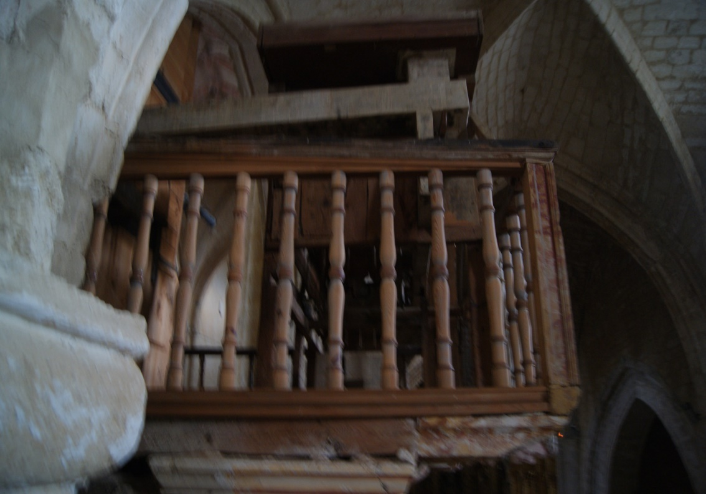
Sobre sus características . . .
Fuelles del Órgano
Al subir por la escalera de caracol rodeando la columna, se encuentra en la parte baja del mueble.
Tiene dos fuelles, de 0,87 m x 0,50 metros de tamaño, que pertenecen a la tipología de cuña de dos pliegues. El antiguo es de abanico, de cinco hojas, con 4 bombas y zancada. Se conserva en su posición original detrás del órgano, aunque apenas se puede apreciar.
Como en casi todos los órganos, con la llegada del motor y la electricidad, se sustituyó el fuelle antiguo manual por otro movido por un motor. En este caso también es así, de tal manera que este Órgano de Támara tiene una turbina eléctrica silenciosa con interruptor en una columna entre el coro y el órgano.
Foto: Fuelles del órgano, en su parte trasera. Fuente: Gregorio Diez Mardomingo

Slide 30
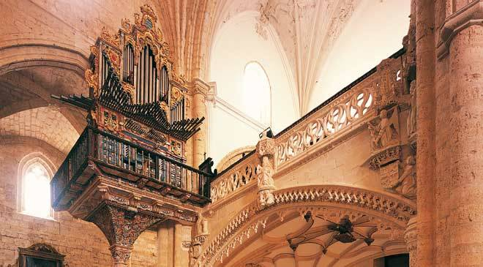
Tuberías del Órgano
El Órgano de Támara presenta una importante tubería realizada en metal dispuesta en forma de castillos y torreones: tiene 7 castillos, los dos laterales en forma de ala y los otros 5 en forma de mitra, los dos castillos altos son de tubos canónigos.
Participa de la especificidad que ya comentamos tienen muchos órganos ibéricos de poseer lengüetería de batalla. La presenta en dos filas horizontales de 45 y 46 tubos en forma de Ave María, incluso los 5 más grandes sobresalen por el lado izquierdo en dirección al altar.
Asimismo presenta también una lengüetería cromática encima de la tapa del secreto que completa la anterior.
Foto: Órgano de Támara. Fuente: http://www.españaescultura.es/es/monumentos/palencia/iglesia_de_san_hipolito_de_tamara.html

Slide 31
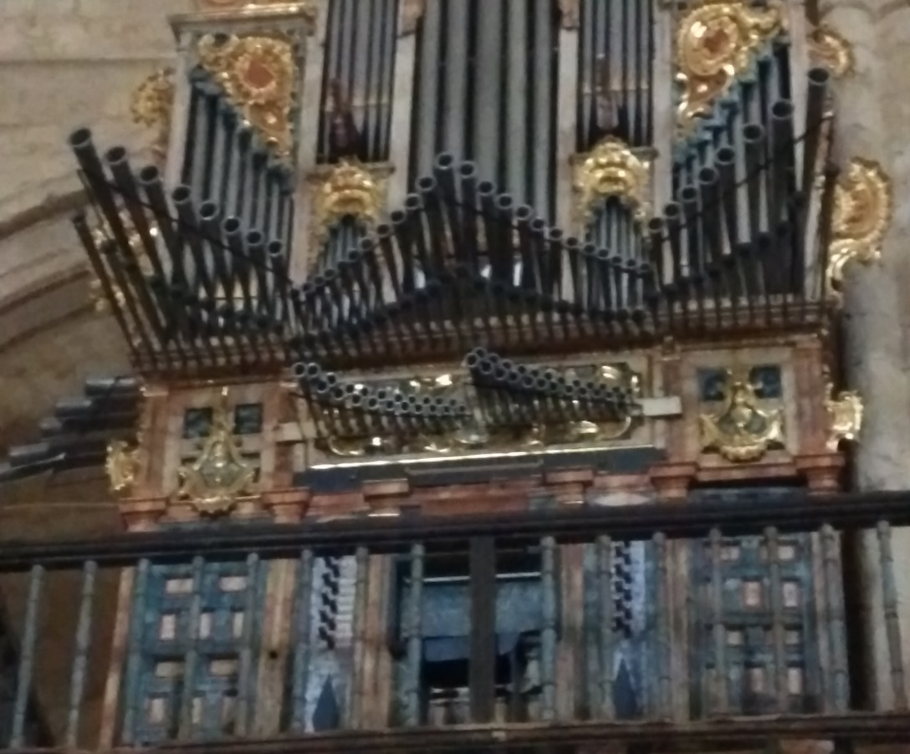
Y sobre los elementos mecánicos y distintas partes del Órgano . . .
La Consola y sus elementos
Tiene una tipología que se denomina «de ventana».
Presenta un solo teclado manual de registración partida, con botones de tiradores en los registros que se sitúan a ambas partes del teclado.
El pedalero tiene cinco «pisas» (una de tambor, dos de cascabeles y dos de pajaritos) más otra pisa para la caja de eco.
Foto: Frontal Örgano Támara con la consola y tiradores . Fuente: Gregorio Diez Mardomingo

Slide 32
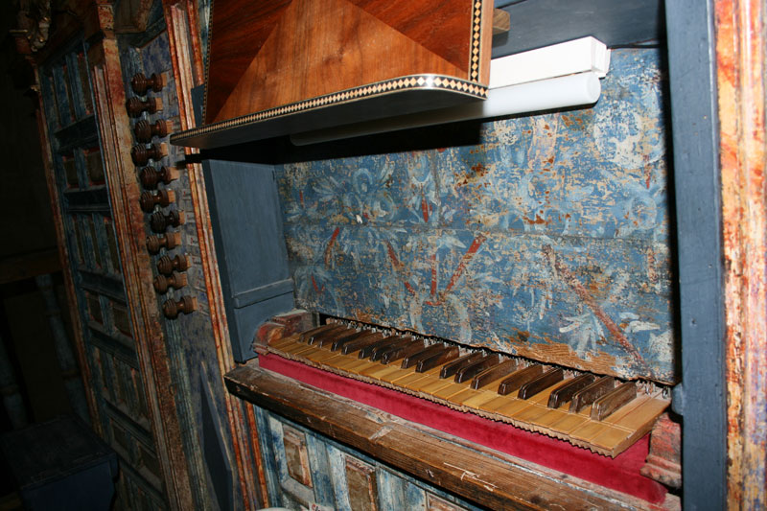
El teclado
El teclado manual tiene un total de 45 notas, con la primera octava corta, especificidad también del Órgano Ibérico.
Las teclas son naturales de madera de boj y los sostenidos de nogal con dos rayas de boj. Los testeros están labrados.
La transmisión del teclado al secreto es de tipo mecánico (no eléctrico) con un sistema de varillas redondas de madera de pino y tabla de reducción.
Foto: Teclado Órgano Támara. Fuente: http://www.organosdepalencia.com/fichasOrganos/tamara.html

Slide 33
Los registros
El Órgano tiene una amplia variedad de registros mediante tiradores de madera de pino de sección cuadrada, con pomos torneados en madera de frutal.
Se disponen a ambos lados del teclado en series pareadas de 24 tiradores.
La transmisión de los registros al secreto es de tipo mecánico también (no eléctrica), con árboles de hierro forjado.
Algunos delos timbres que permiten los registros son:
Mano izquierda | Mano derecha
Flautado Octava Tapadillo Docena Quincena Decinovena Lleno III Címbala III Trompeta Real Clarín de bajos (por rodillera) Bajoncillo Violeta | Flautado Octava Tapadillo Docena Quincena Decinovena Lleno III Címbala III Clarín de eco Corneta Trompeta Real Trompeta Magna Clarín claro (por rodillera) Clarinete

Slide 34
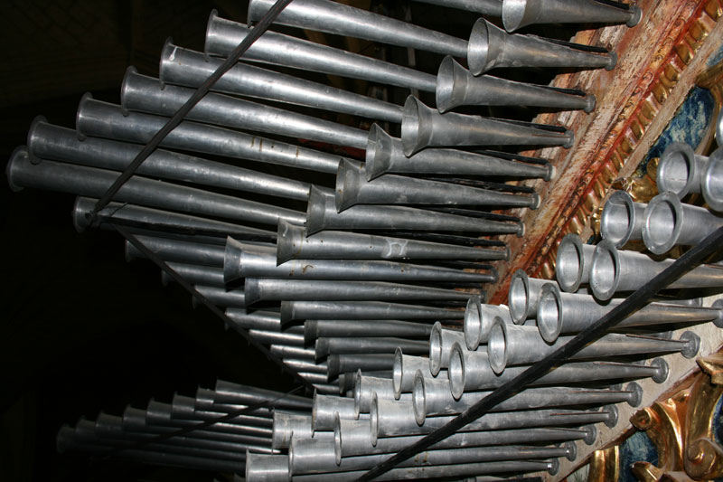
El secreto . . .y las restauraciones
El secreto es de correderas. Al disponer el órgano de un solo teclado, el secreto permite la duplicación de registros. De esta manera el secreto para la mano izquierda mano izquierda mide 0,82 m. x 1,20 m. y prácticamente lo mismo el de la mano derecha: 0,83 m. x 1,20 m.
La restauración de Federico Acitores en 1986 afectó a la tubería y la mecánica, pero no pudo dejar este órgano perfectamente restaurado por falta de fondos. Esta limitación afectó al secreto, que no fue apeado ni restaurado. Por esta razón, presenta algunas anomalías funcionales (repasos de viento, cada vez más importantes).
Foto: Tubería restaurada Órgano Támara. Fuente: http://www.organosdepalencia.com/fichasOrganos/tamara.html

Slide 35
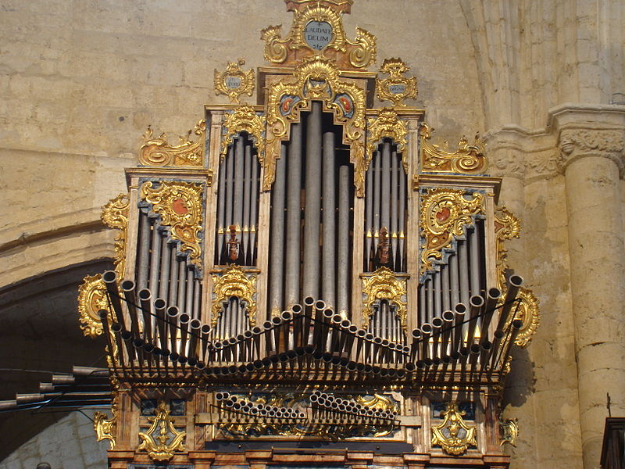
Después de conocer algo sobre su historia y características, te invitamos a que no termines esta Guía de Visita sin dejar de escucharlo. Para ello nos gustaría que visionases el siguiente video, en una interpretación realizada por el maestro Francis Chapelet, a quien tanto debemos en la restauración y cuidado de los órganos de Tierra de Campos entre otros. Para ello pincha en la imagen.
Foto: Órgano Támara de Campos.
Fuente: https://es.wikipedia.org/wiki/Iglesia_de_San_Hip%C3%B3lito_el_Real_(T%C3%A1mara_de_Campos)

Slide 36
ACTIVIDADES
1ª) Buscar en un mapa dónde se sitúa la comarca de Tierra de Campos, dónde está Támara de Campos dentro de ella, y cómo se puede llegar desde el punto de residencia del alumno.
2ª) Después de visionar esta Guía de Visita hacer un resumen sobre la misma, incluyendo algunos datos básicos sobre su evolución histórica y las partes principales que tiene el Órgano como instrumento.
Previas a la visita (I)

Slide 37
3ª) Responder a qué se refieren los siguientes términos vinculados con el Órgano como instrumento:
Secreto
Pedalera
Tubo labial
Fuelle cuneiforme
Registros
Octava corta
Arca de viento
Previas a la visita (II)

Slide 38
ACTIVIDADES
1ª) Señala, empleando el lenguaje más técnico posible, los principales elementos arquitectónicos que sustentan el Órgano de la Iglesia de S. Hipólito el Real de Támara.
2ª) Localiza y fotografía en el Órgano de Támara las siguientes partes:
Lengüetería de Batalla
Consola
Tubos de metal cónicos
Fuelles
Registros
A realizar durante la visita (I)

Slide 39
3ª) Haz un croquis de la planta de la Iglesia situando el emplazamiento del Órgano dentro de ella.
4ª) Busca en los elementos arquitectónicos que sustentan el Órgano dónde está inscrita la fecha de construcción de su plataforma, y de qué año se trata.
A realizar durante la visita (II)

Slide 40
1ª) Indagar a través de internet sobre la riqueza patrimonial de los Órganos en Tierra de Campos.
2ª) Diseña una ruta turística por Tierra de Campos que incluya la Visita al Órgano de Támara (Palencia) y a algún otro elemento patrimonial de la comarca.
3ª) Reflexiona sobre cómo se podría difundir en mayor medida el patrimonio organístico de Tierra de Campos -incluido el Órgano de Támara- y qué iniciativas se podrían poner en marcha.
Para después de la visita

Slide 41
Bibliografía
Publicaciones
Fuente Gallardo, M.ª Concepción de la: San Hipólito de Támara. Ediciones Cálamo, S.L. 3.ª edición, 2007.
Acitores, Federico. Ficha realizada con motivo de la restauración practicada por este organero. Organaria.net. Órgano de Támara.
Recursos On Line
Inventario de los Órganos de Palencia. Órgano de la Iglesia S. Hipólito el Real
Órgano de la Iglesia de S. Hipólito de Támara (Palencia)
Asociación de Amigos de los Órganos de Palencia: Órgano de Támara
Inventario de los Órganos de la Provincia de Palencia
Iglesia de San Hipólito el Real (Támara de Campos)

